Slide 1
HƯỚNG DẪN SỬ DỤNG PHẦN MỀM
QUẢN LÝ CÁN BỘ CÔNG CHỨC, VIÊN CHỨC, NGƯỜI
LAO ĐỘNG BỘ KH&CN
Hà Nội, tháng 08 năm 2018

Slide 2

NỘI DUNG TRÌNH BÀY
Đăng nhập hệ thống
Quản lý thông tin hồ sơ
Báo cáo thống kê

Slide 3

I. ĐĂNG NHẬP HỆ THỐNG
  Địa chỉ truy cập: http://hrm.most.gov.vn
  Tài khoản truy cập: Tài khoản mail Most, được phân quyền truy cập vào phần mềm.

Slide 4
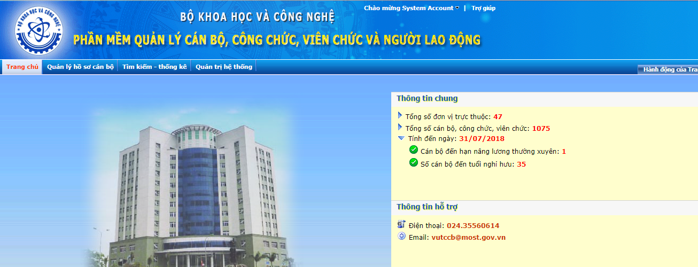
I. ĐĂNG NHẬP HỆ THỐNG
Giao diện trang chủ

Slide 5
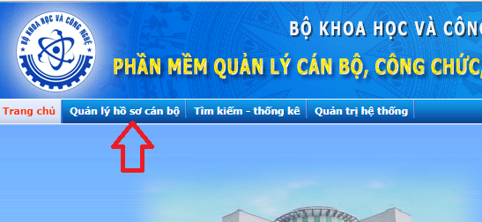
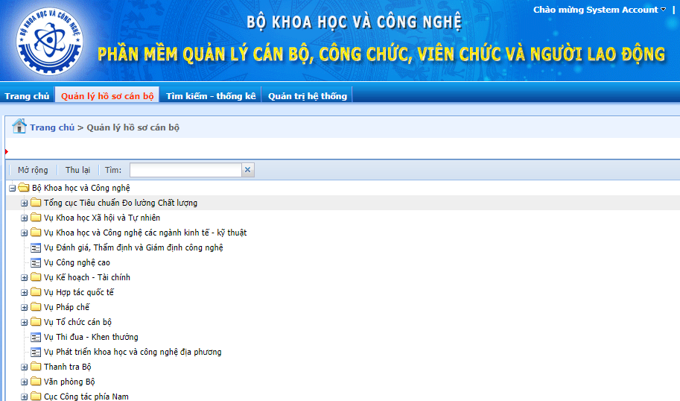
II. QUẢN LÝ HỒ SƠ CÁN BỘ, CÔNG CHỨC, VIÊN CHỨC, NGƯỜI LAO ĐỘNG
2.1 Truy cập chức năng quản lý hồ sơ
Chọn chức năng “Quản lý hồ sơ cán bộ”
Giao diện cây đơn vị quản lý hồ sơ
Đối với tài khoản đơn vị, cây đơn vị sẽ hiển thị thông tin cây đơn vị thuộc phạm vi đơn vị quản lý

Slide 6
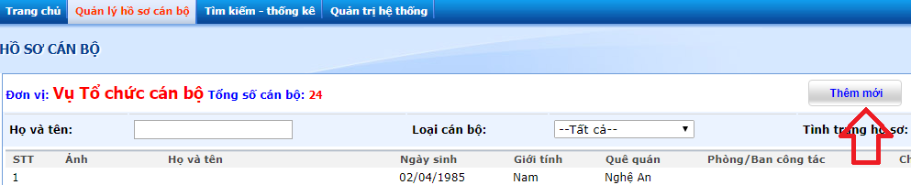
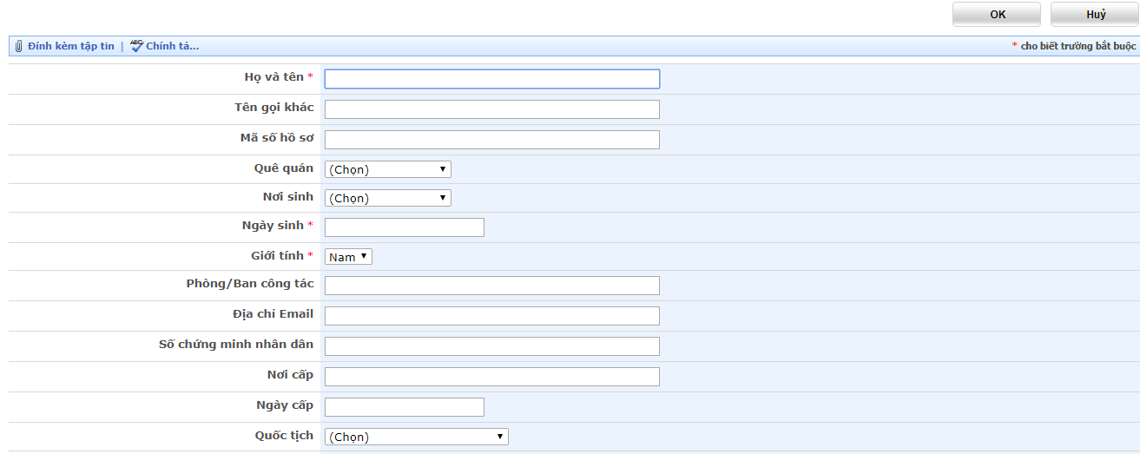
II. QUẢN LÝ HỒ SƠ CÁN BỘ, CÔNG CHỨC, VIÊN CHỨC, NGƯỜI LAO ĐỘNG
2.2 Cập nhật hồ sơ cán bộ
Chọn chức năng “Thêm mới hồ sơ”
Giao diện nhập thông tin hồ sơ
Tại đây, cán bộ quản lý nhân sự cập nhật các thông tin chung của nhân sự, sau đó nhân “OK”

Slide 7
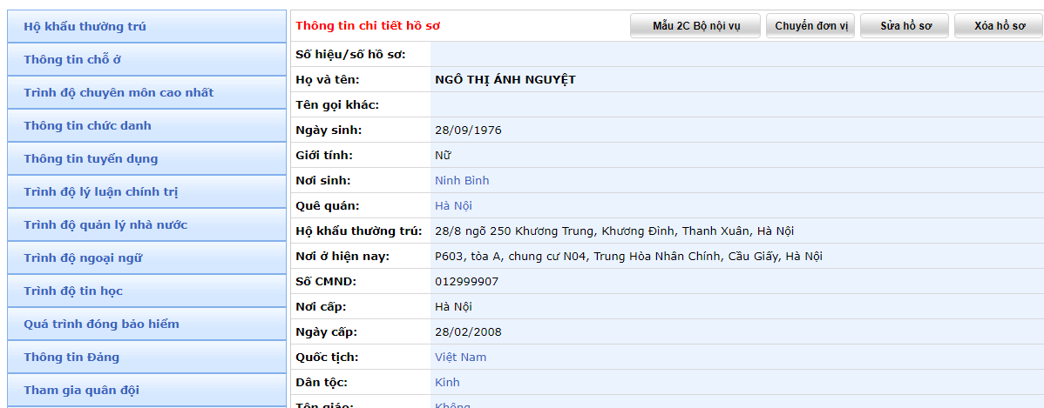
II. QUẢN LÝ HỒ SƠ CÁN BỘ, CÔNG CHỨC, VIÊN CHỨC, NGƯỜI LAO ĐỘNG
2.2 Cập nhật thông tin liên quan
Tại màn hình chi tiết hồ sơ, chọn các thông tin tương ứng cần nhập để thực hiện cập nhật

Slide 8
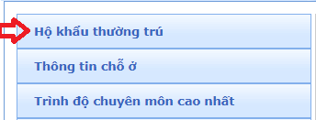
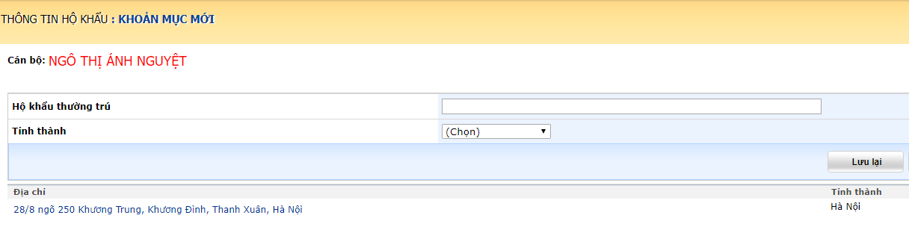
II. QUẢN LÝ HỒ SƠ CÁN BỘ, CÔNG CHỨC, VIÊN CHỨC, NGƯỜI LAO ĐỘNG
2.2.1 Cập nhật thông tin hộ khẩu thường trú
Tại màn hình chi tiết hồ sơ, chọn mục “Hộ khẩu thường trú”
Màn hình nhập thông tin hộ khẩu thường trú hiển thị
Sau khi nhập đầy đủ thông tin, nhấn “Lưu lại”

Slide 9
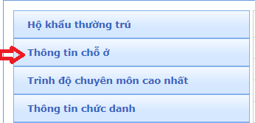
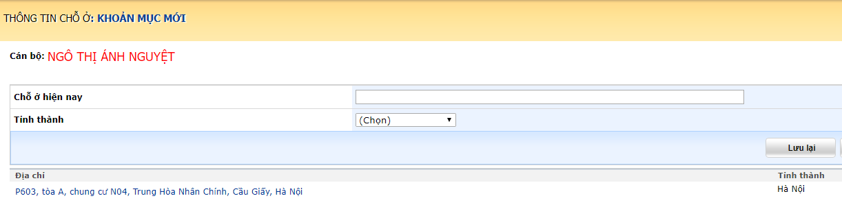
II. QUẢN LÝ HỒ SƠ CÁN BỘ, CÔNG CHỨC, VIÊN CHỨC, NGƯỜI LAO ĐỘNG
2.2.2 Cập nhật thông tin chỗ ở
Tại màn hình chi tiết hồ sơ, chọn mục “Thông tin chỗ ở”
Màn hình nhập thông tin chỗ ở hiển thị:
Sau khi nhập đầy đủ thông tin, nhấn “Lưu lại”

Slide 10
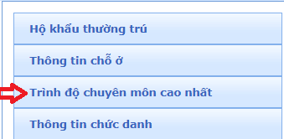
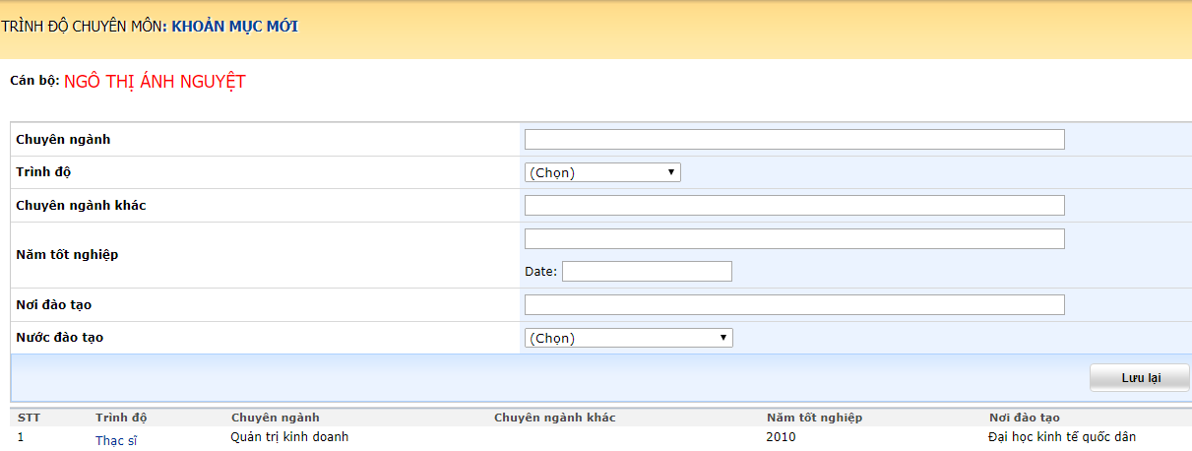
II. QUẢN LÝ HỒ SƠ CÁN BỘ, CÔNG CHỨC, VIÊN CHỨC, NGƯỜI LAO ĐỘNG
2.2.3 Cập nhật thông tin trình độ chuyên môn cao nhất
Tại màn hình chi tiết hồ sơ, chọn mục “Trình độ chuyên môn cao nhất”
Màn hình nhập thông trình độ chuyên môn cao nhất hiển thị:
Sau khi nhập đầy đủ thông tin, nhấn “Lưu lại”

Slide 11
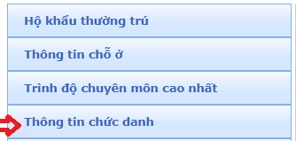
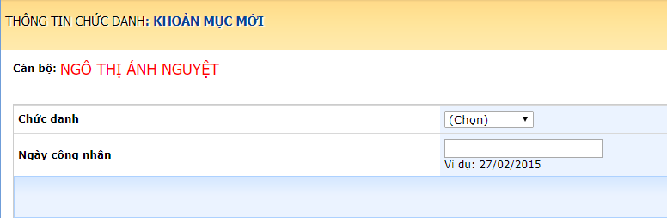
II. QUẢN LÝ HỒ SƠ CÁN BỘ, CÔNG CHỨC, VIÊN CHỨC, NGƯỜI LAO ĐỘNG
2.2.4 Cập nhật thông tin chức danh
Tại màn hình chi tiết hồ sơ, chọn mục “Thông tin chức danh”
Màn hình nhập thông chức danh hiển thị:
Sau khi nhập đầy đủ thông tin, nhấn “Lưu lại”

Slide 12
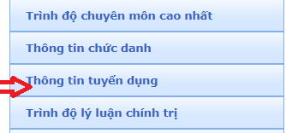
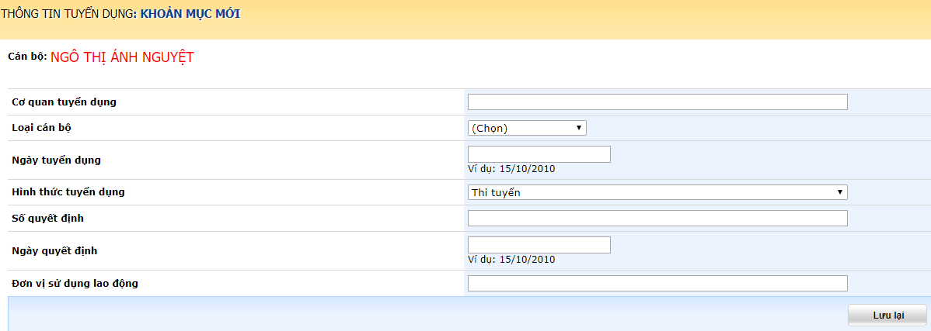
II. QUẢN LÝ HỒ SƠ CÁN BỘ, CÔNG CHỨC, VIÊN CHỨC, NGƯỜI LAO ĐỘNG
2.2.5 Cập nhật thông tin tuyển dụng
Tại màn hình chi tiết hồ sơ, chọn mục “Thông tin tuyển dụng”
Màn hình nhập thông tin tuyển dụng hiển thị:
Sau khi nhập đầy đủ thông tin, nhấn “Lưu lại”

Slide 13
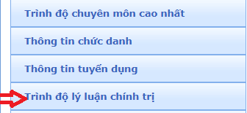
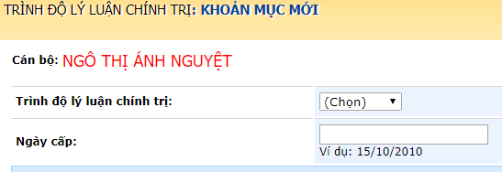
II. QUẢN LÝ HỒ SƠ CÁN BỘ, CÔNG CHỨC, VIÊN CHỨC, NGƯỜI LAO ĐỘNG
2.2.6 Cập nhật thông tin Trình độ lý luận chính trị
Tại màn hình chi tiết hồ sơ, chọn mục “Trình độ lý luận chính trị”
Màn hình nhập thông tin Trình độ lý luận chính trị hiển thị:
Sau khi nhập đầy đủ thông tin, nhấn “Lưu lại”

Slide 14
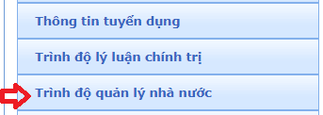
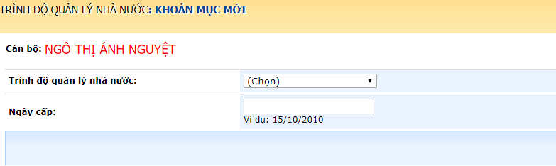
II. QUẢN LÝ HỒ SƠ CÁN BỘ, CÔNG CHỨC, VIÊN CHỨC, NGƯỜI LAO ĐỘNG
2.2.7 Cập nhật thông tin Trình độ quản lý nhà nước
Tại màn hình chi tiết hồ sơ, chọn mục “Trình độ lý quản lý nhà nước”
Màn hình nhập thông tin Trình độ quản lý nhà nước hiển thị:
Sau khi nhập đầy đủ thông tin, nhấn “Lưu lại”

Slide 15
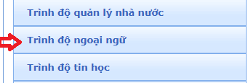
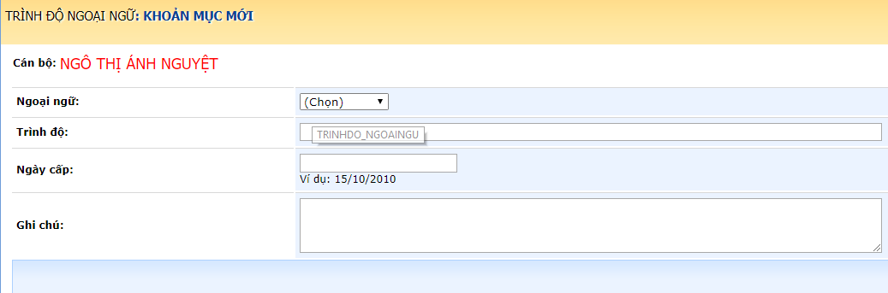
II. QUẢN LÝ HỒ SƠ CÁN BỘ, CÔNG CHỨC, VIÊN CHỨC, NGƯỜI LAO ĐỘNG
2.2.8 Cập nhật thông tin Trình độ ngoại ngữ
Tại màn hình chi tiết hồ sơ, chọn mục “Trình độ ngoại ngữ”
Màn hình nhập thông tin Trình độ ngoại ngữ hiển thị:
Sau khi nhập đầy đủ thông tin, nhấn “Lưu lại”
Các thông tin liên quan khác được cập nhật tương tự

Slide 16
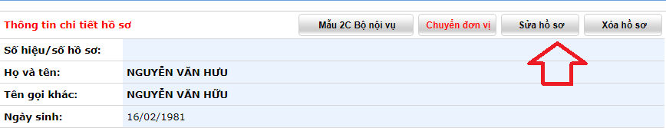
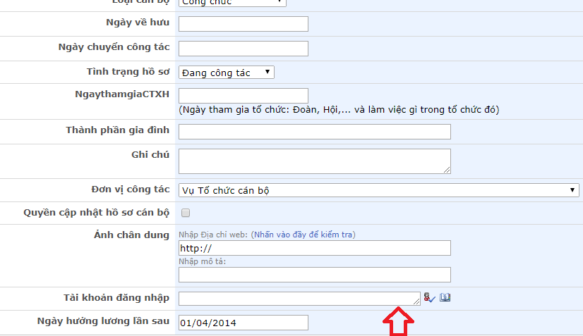
II. QUẢN LÝ HỒ SƠ CÁN BỘ, CÔNG CHỨC, VIÊN CHỨC, NGƯỜI LAO ĐỘNG
2.3 Phân quyền cán bộ truy cập vào phần mềm
Chọn chức năng “Sửa hồ sơ”
Nhập thông tin “Tài khoản đăng nhập”
Sau khi tài khoản được cập nhật, cán bộ sẽ có quyền truy cập vào phần mềm để khai thác thông tin hồ sơ của đơn vị

Slide 17
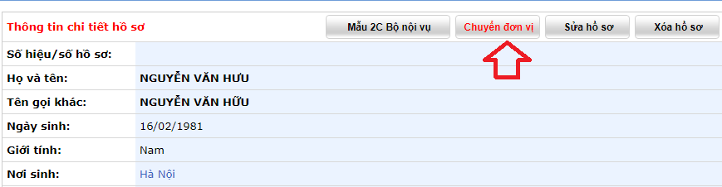
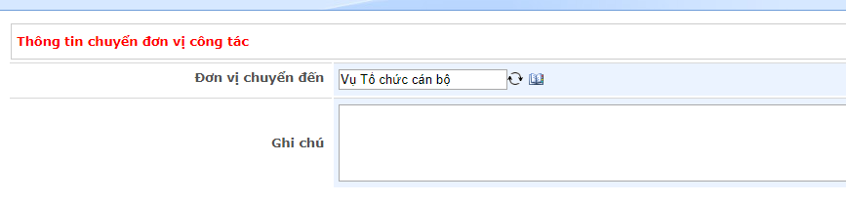
II. QUẢN LÝ HỒ SƠ CÁN BỘ, CÔNG CHỨC, VIÊN CHỨC, NGƯỜI LAO ĐỘNG
2.4 Chuyển đơn vị
Chọn chức năng “Chuyển đơn vị”
Chọn đơn vị cần chuyển đến
Sau khi thao tác chuyển thành công, toàn bộ thông tin của cán bộ sẽ được chuyển về đơn vị mới.

Slide 18
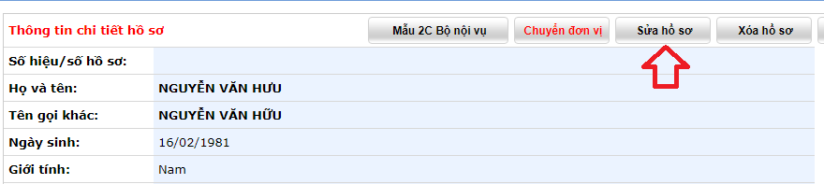
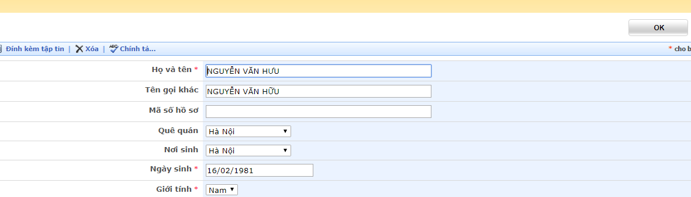
II. QUẢN LÝ HỒ SƠ CÁN BỘ, CÔNG CHỨC, VIÊN CHỨC, NGƯỜI LAO ĐỘNG
2.5 Sửa, xóa thông tin hồ sơ
Tại màn hình chi tiết hồ sơ, chọn chức năng “Sửa hoặc xóa hồ sơ”
Giao diện chi tiết sửa, xóa hồ sơ
Sau khi điền đầy đủ thông tin cần cập nhật, nhấn “OK” để lưu thông tin sửa đổi

Slide 19
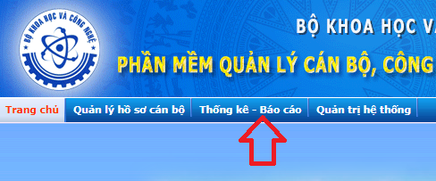
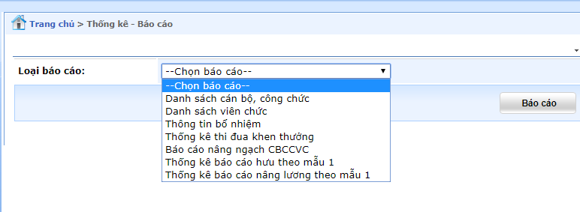
III. BÁO CÁO THỐNG KÊ
Tại giao diện trang chủ, chọn “Thống kê – Báo cáo”
Giao diện “Thống kê – Báo cáo” hiển thị, chọn các báo cáo
cần thực hiện
Mỗi báo cáo có tiêu chí thống kê và biểu mẫu riêng, sau khi chọn loại báo cáo, nhập các tiêu chí cần báo cáo, nhấn nút “Báo cáo” để xuất file kết quả.

Slide 20
HỖ TRỢ KỸ THUẬT
TRUNG TÂM CÔNG NGHỆ THÔNG TIN
Cán bộ đầu mối: Vũ Văn Phán
Điện thoại: 024.39439061/ DĐ: 0986731070

